Slide 1
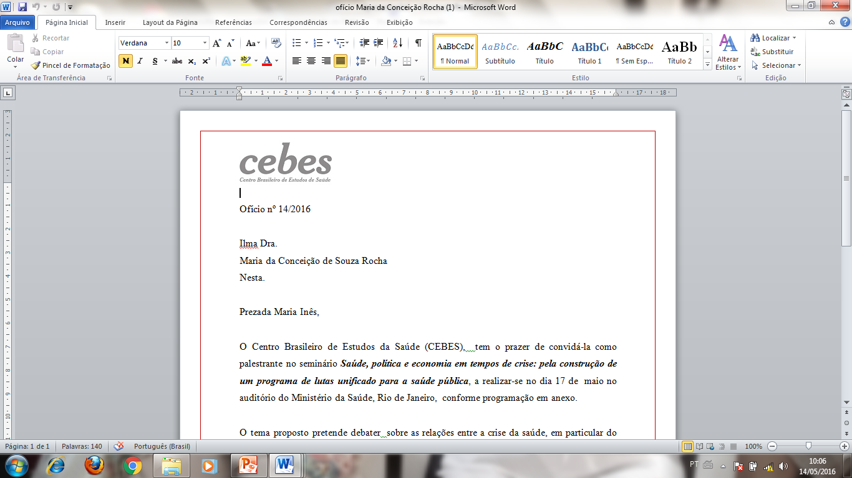

SEMINÁRIO
Saúde, política e economia em tempos de crise: pela construção de um programa de lutas unificado para a saúde pública
Análise da crise política e econômica brasileira e seus impactos sobre a saúde pública
Rio de Janeiro , 17 de maio de 2016
Notes:
1
1

Slide 2
O SETOR SAÚDE NO BRASIL
Principais condições que levam a emergência de novas necessidades de saúde da população brasileira
1. Alterações no perfil demográfico com aumento da população idosa e diminuição da população de faixa etária abaixo de 15 anos;
2. Alterações no padrão de morbimortalidade da população brasileira com:
• Aumento expressivo das DCNT
• Recrudescimento de algumas doenças infecto contagiosas
• Predominância de condições crônicas.
• Índices expressivos de mortalidade por causas externas.
• Índices expressivos de morbimortalidade materna e infantil decorrentes de uma combinação de fatores biológicos, sociais, culturais e de falhas do sistema de saúde.

Slide 3

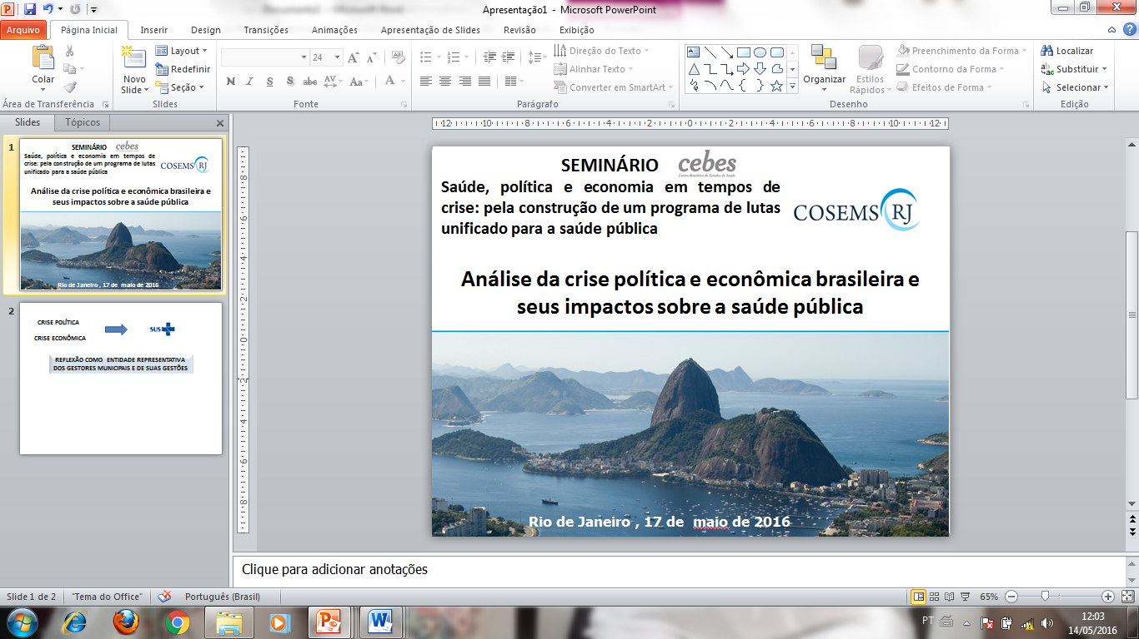
CRISE POLÍTICA
CRISE ECONÔMICA
REFLEXÃO COMO ENTIDADE REPRESENTATIVA DOS GESTORES MUNICIPAIS E DE SUAS GESTÕES
CRISES DA SAÚDE, DA ECONOMIA E DA POLÍTICA
= MESMO PROBLEMA EM DIFERENTES FACES
FINANCIAMENTO
REOGANIZAÇÃO DO SISTEMA
DO PROCESSO DE TRABALHO /GESTÃO DE PESSOAS
REPOLITIZAÇÃO DO SISTEMA
ENFRENTAMENTOS MUITO SEMELHANTES =
MOBILIZAÇÃO DA SOCIEDADE

Slide 4
Embora esteja alicerçado em princípios e diretrizes próprios de um sistema integrado, constitui-se, atualmente, em um sistema FRAGMENTADO de atenção a saúde.
SUS
A FRAGMENTAÇÃO EXTRAPOLA O ÂMBITO SISTÊMICO
Desorganização interna dos serviços com fragilidades na estrutura gerencial/ corpo funcional/ processos de trabalho favorecendo, inclusive, a falta de integração da equipe profissional
Baixa utilização de mecanismos de integração assistencial
Vários tipos de comprometimento na relação profissionais/usuários

Slide 5
FINANCIAMENTO
Impossível garantir o direito constitucional de acesso integral e universal ao sistema de saúde com um per capita de pouco mais de R$ 1.098,00 de investimento/ano.
Comparando com a saúde suplementar (um plano com cobertura aquém da que propõe o SUS custaria em média R$ 6 mil/ano) evidencia forte subfinanciamento.
Não pode o maior executor de ações e serviços de saúde ficar com a menor fatia do bolo de recursos.
O SUS precisa de muito mais dinheiro. O gargalo é financeiro.

Slide 6
DESAFIOS QUE SE ENFRENTADOS PODEM QUALIFICAR E MODERNIZAR A GESTÃO DO SUS
O Subfinanciamento e o desfinanciamento do SUS:
entre os países que adotam sistemas universais de saúde, o Brasil é o único onde o gasto público (atendimento de 70 a 75%) em saúde (47%) é menor do que o gasto privado (4 a 6 vezes maior).
Qual o SUS que a sociedade brasileira deseja?
Um SUS pobre para pobres?
Ou um sistema Público de Saúde para todos, que realmente seja considerado um patrimônio do povo brasileiro?
grande nº de pequenos municípios com menos de 50 MIL hab
A CONSTRUÇÃO DO SUS EXIGE FINANCIAMENTO ADEQUADO...
RETRAÇÃO DE RECURSOS FEDERAIS E ESTADUAIS
ELEVAÇÃO SIGNIFICATIVA DOS RECURSOS MUNICÍPAIS

Slide 7
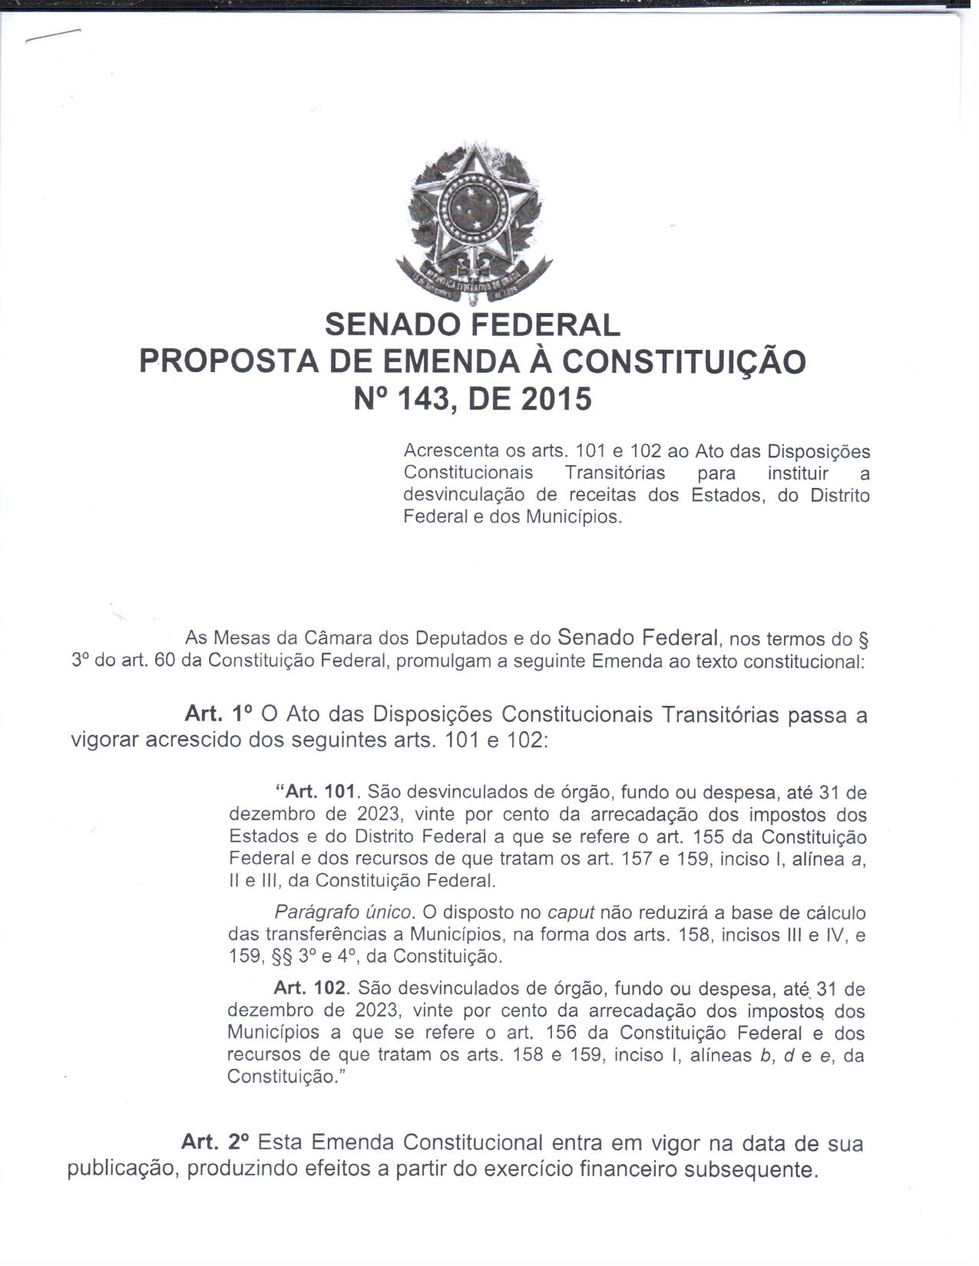
TRAMITAÇÃO EM 2º TURNO NO SENADO
INCONSTITUCIONALIDADE: CUSTEIO CONSTITUCIONALMENTE ADEQUADO DOS DIREITOS FUNDAMENTAIS É CAUSA PÉTREA
CONTEÚDO
DESFINANCIAMENTO DO SUS
REINSTITUCIONALIZAÇÃO por mais 4 anos da DRU (DESVINCULAÇÃO DE RECEITAS DA UNIÃO) = validade terminada em 31/12/2015 por força da EC 68/2011 = redação dada ao art. 76 do ADCT
AINDA
Desvinculação de 25% das receitas (deveres de gasto mínimo e os fundos dos Estados, DF e municípios)
DRU DRE DRM

Slide 8
RESULTADOS
PERDA DE RECURSOS PARA CUSTEIO DO SUS
DESMONTE EXPRESSIVO DA JÁ PRECARIA SITUAÇÃO DA SAÚDE PÚBLICA BRASILEIRA
2016
R$80 BILHÕES
2015
22 anos de EROSÃO CONSTITUCIONAL
Desfinanciamento inaugurado com a desvinculação orçamentaria da Emenda de Revisão nº 01/1994; mantido posteriormente com as Emendas nº 10/1996; 17/1997; 27/2000; 42/2003; 56/2007 e 68/2011

Slide 9
VERDADES CAMUFLADAS
Prorrogação da DRU = PERPETUAÇÃO
Criação da DRE e DRM = MEIO FALSEADO DE AJUSTE FISCAL
Administração da crise financeira = REDEFINIÇÃO DE PRIORIDADES ORÇAMENTARIAS
Reduzem a obrigatoriedade constitucional de os entes políticos alocarem recursos nas áreas de saúde (art. 198, § 2º da CF 1988) e na manutenção integral do orçamento da Seguridade Social (art. 165, §5º, III c/c art. 195 da CF 1988, sem se falar nos fundos e órgãos que tem receitas próprias a eles vinculados

Slide 10
NO SUS A FRAGMENTAÇÃO EXTRAPOLA O ÂMBITO SISTÊMICO
Desorganização interna dos serviços com fragilidades na estrutura gerencial/ corpo funcional/ processos de trabalho favorecendo, inclusive, a falta de integração da equipe profissional
Baixa utilização de mecanismos de integração assistencial
Vários tipos de comprometimento na relação profissionais - usuários

Slide 11
SUS DESAFIOS ATUAIS
Adequação de seu financiamento
Amadurecimento de seu modelo de gestão tripartite
Superação da fragmentação do modelo de atenção com qualificação de suas práticas.

Slide 12
SUS DESAFIOS ATUAIS
QUALIFICAÇÃO DA GESTÃO
O que é qualificar a gestão?
É INCLUIR CADA VEZ MAIS PESSOAS QUE ESTÃO DESASSISTIDAS!
Aumentar o acesso!
Qualificar o acesso!
INTEGRAÇÃO DOS PROCESSOS DE TRABALHO NOS SERVIÇOS DE SAÚDE E DAS PRÁTICAS PROFISSIONAIS
Especificidades que exigem FINANCIAMENTO ADEQUADO, GESTÃO EFICIENTE e escolha adequada do “MODELO DE ATENÇÃO À SAÚDE”

Slide 13
CRISE DE DIVERSAS DIMENSÕES
A CRISE POLÍTICA É APENAS UMA DELAS, CERTAMENTE A MAIS URGENTE.
Há outras que devemos começar a expor no tabuleiro de xadrez para começar a movimentar as peças, para estabelecer um projeto de sociedade menos injusta, desigual, violenta e hierárquica.
Superar o choque de um cheque que não é ainda o “cheque mate”, mas uma habilidosa “Doutrina do Choque” que tenta nos imobilizar.

Slide 14
PARTICIPAÇÃO SOCIAL torna-se tema evidente nestes tempos de crise
democracia representativa é alvo de críticas em prol de uma democracia mais participativa.
Tanto para o Estado quanto para a sociedade, o controle social, não obstante à sua inexpressividade em alguns locais, tornou-se modelo concreto de proposta participativa em muitas instâncias.
Há uma diversidade de iniciativas acontecendo, seja no interior das instituições civis, seja nos organismos públicos, que procuram mostrar ao cidadão a necessidade de zelar pelo que é de interesse comum, pelo que é de todos.

Slide 15
TORNA-SE IMPERATIVO RESSOARMOS AOS QUATRO CANTOS QUE O
“SUS É DE TODOS E PARA TODOS”,
ATUALMENTE COM MAIS ÊNFASE AINDA DO QUE NA QUADRA EM QUE OS IDEALIZADORES E FUNDADORES DE NOSSO SISTEMA PÚBLICO DE SAÚDE O IDEALIZARAM.

